Slide 1

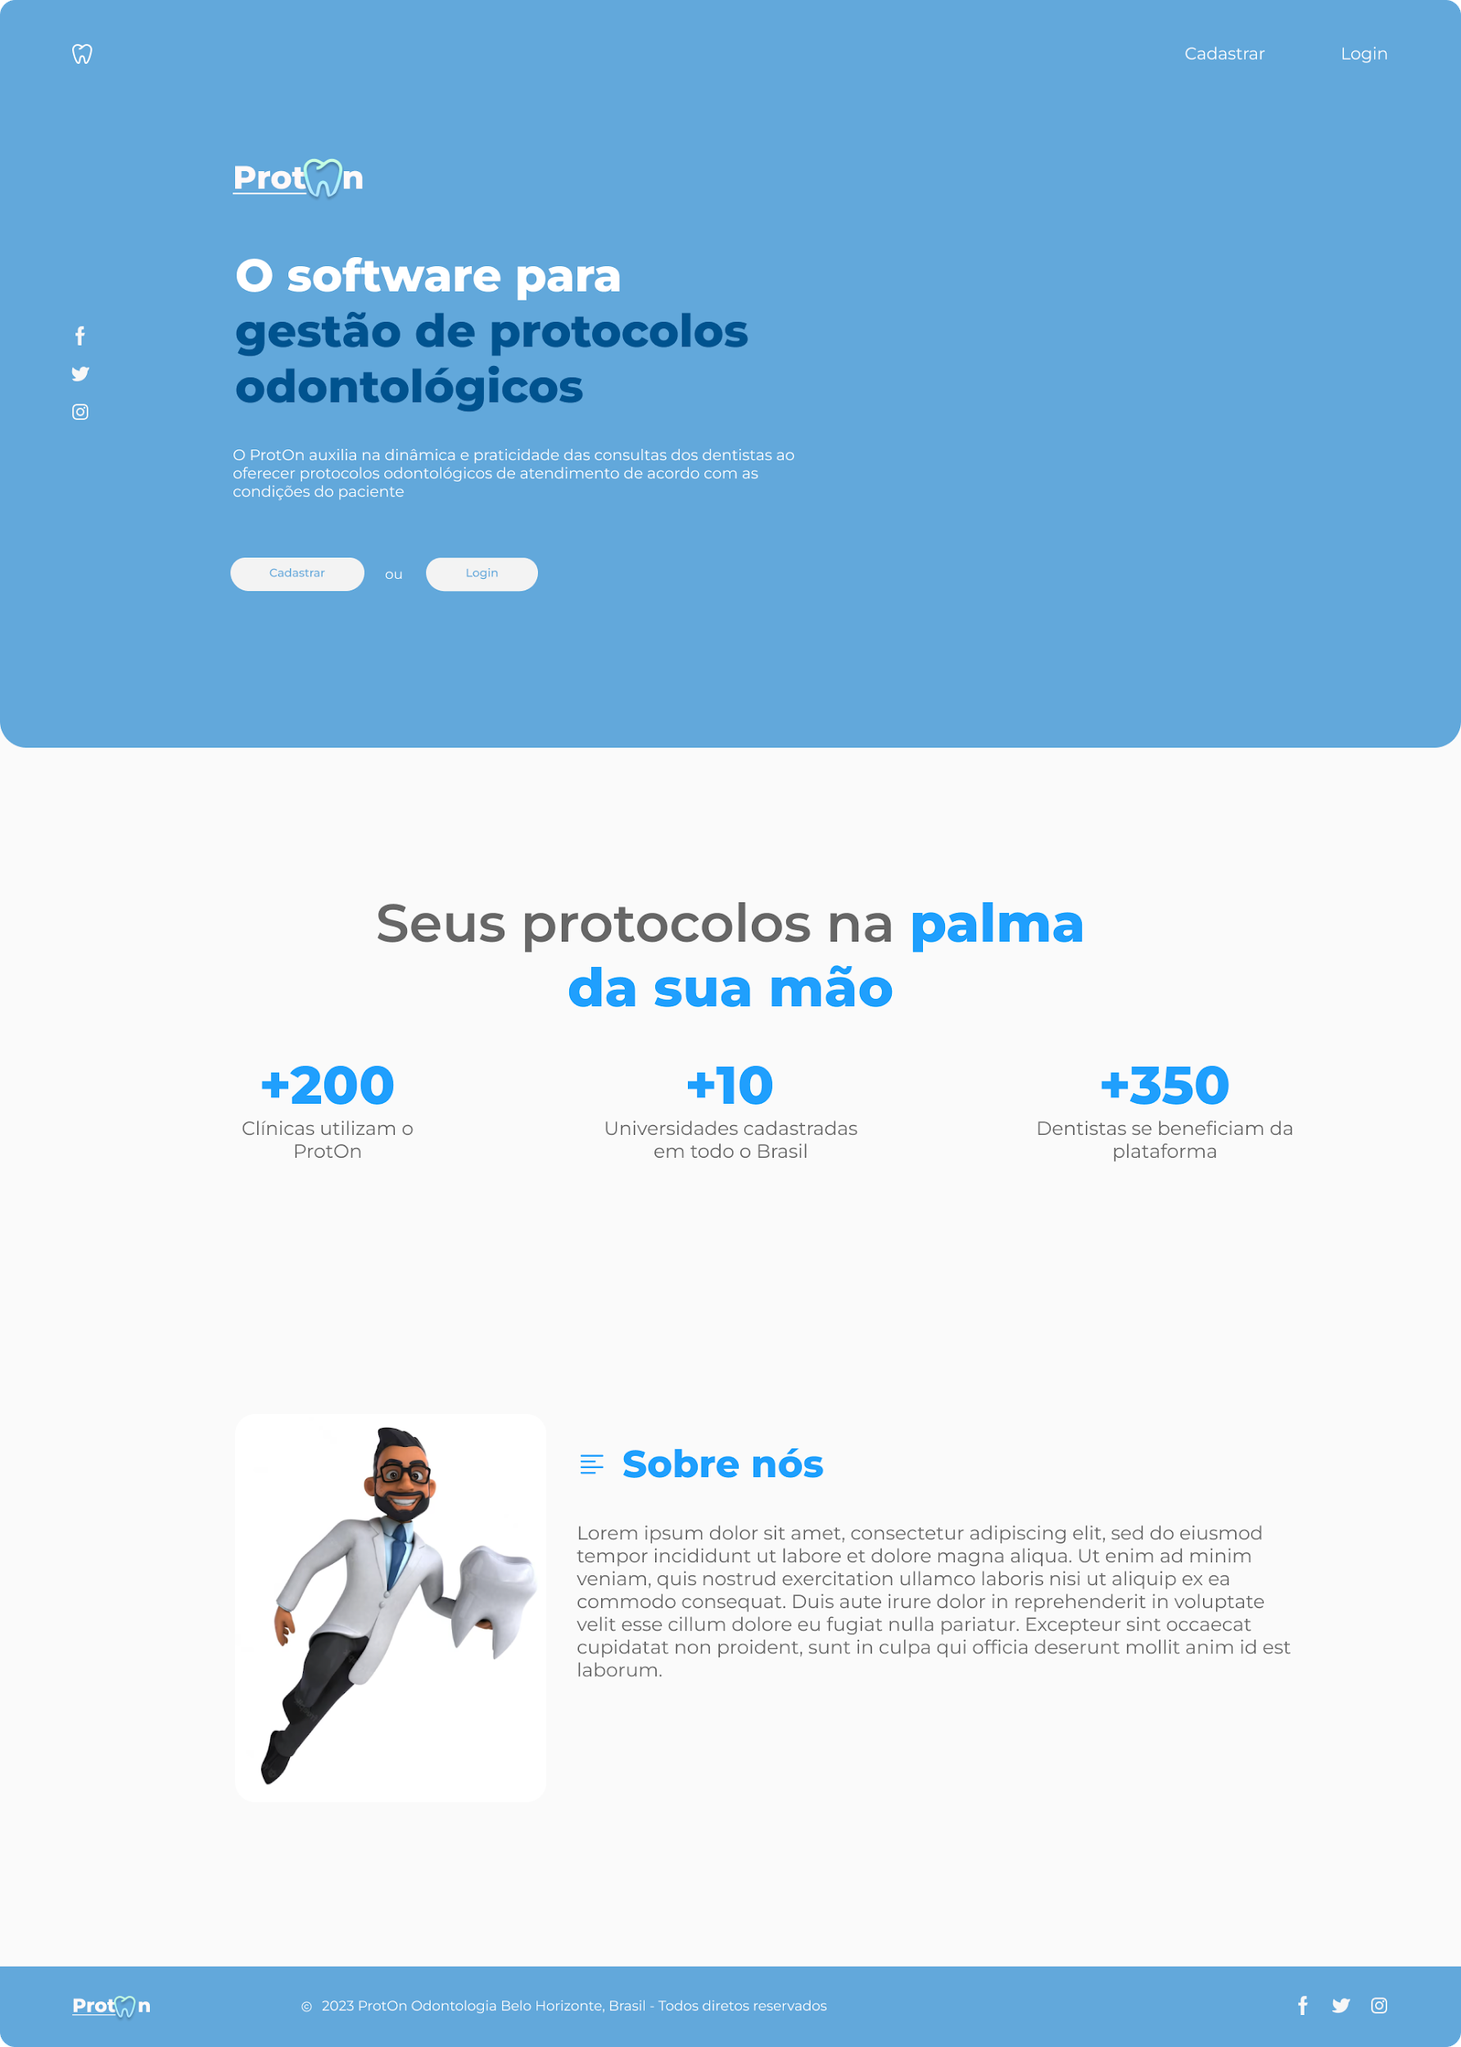

Engenharia de Software – PUC Minas
Gabriel de Souza, Gabriel Lima de Souza, Lucas Picinin e Nikolas Louret

Slide 2

Contextualização
Contextualização
Necessidade de segurança ao paciente na área de odontologia;
Intervenções que podem afetar diretamente a saúde do paciente;
Objetivo de auxiliar os profissionais da área no atendimento aos pacientes;
Criação de um sistema de recomendação de protocolos odontológicos;
Enfoque nas condições individuais de cada paciente.

Slide 3
Problema
Problema
O que queremos resolver:
Informações cruciais;
Descentralização nas mãos do dentista;
Dificuldade de relacionar dados médicos do paciente com protocolos;
Ausência de uma maneira rápida e objetiva de esclarecer dúvidas em relação ao atendimento.

Slide 4
Objetivo Geral
Objetivos
Portanto, o presente trabalho tem como objetivo geral a criação de um sistema para auxiliar os profissionais da área de odontologia no atendimento de pacientes que apresentam algum tipo de acometimento sistêmico, por meio de recomendações de protocolos já estabelecidos.

Slide 5
Objetivos Específicos
Com base nisso, foram definidos os seguintes objetivos específicos:
Selecionar os principais tipos de acometimentos sistêmicos;
Coletar dados pessoais e médicos dos pacientes;
Armazenar os dados do paciente;
Selecionar os principais protocolos odontológicos;
Apresentar o histórico de saúde do paciente;
Apresentar informações sobre os protocolos recomendados.
Objetivos

Slide 6





Tecnologias
FrontEnd
Controle de Versão
Banco de Dados
BackEnd
Tecnologias

Slide 7

Home
Interface

Slide 8
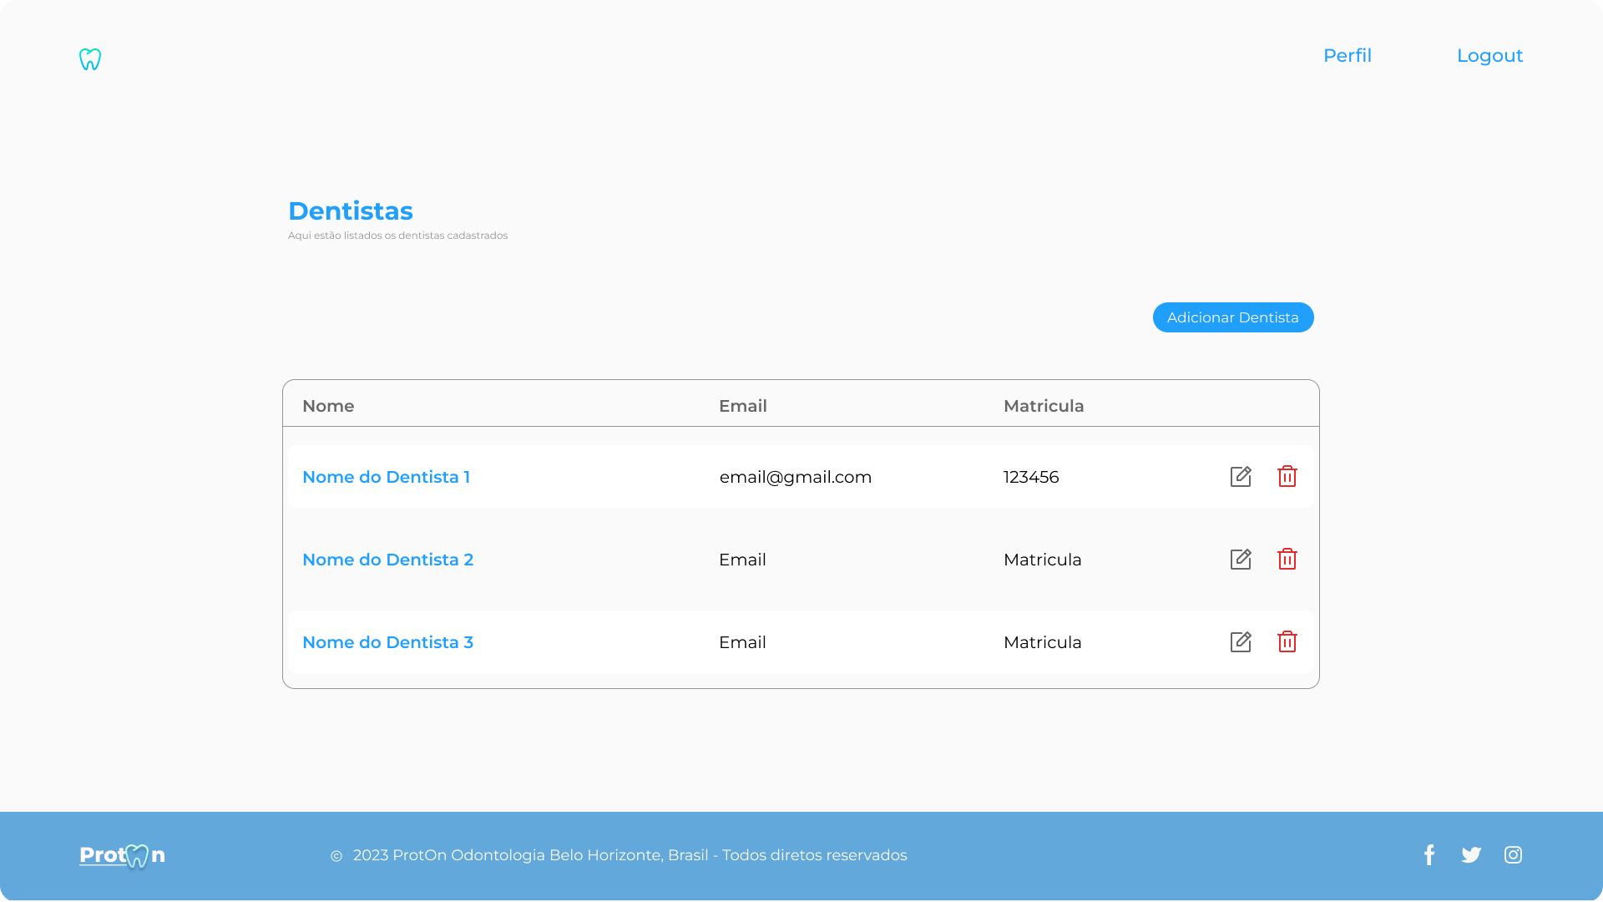
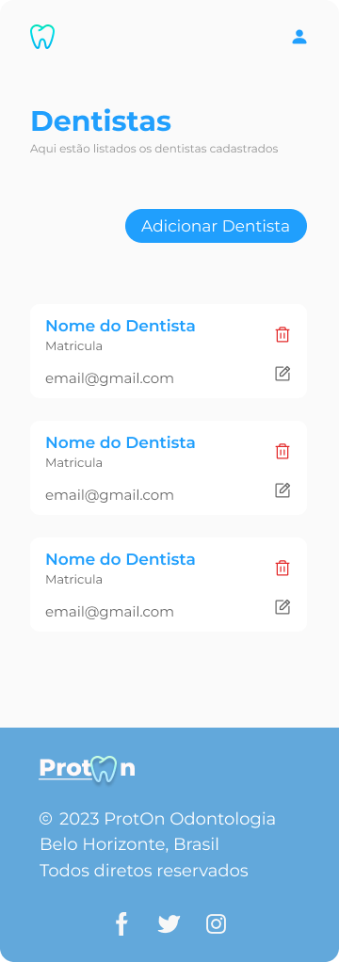
Gerenciamento de dentistas (Instituição)
Interface

Slide 9
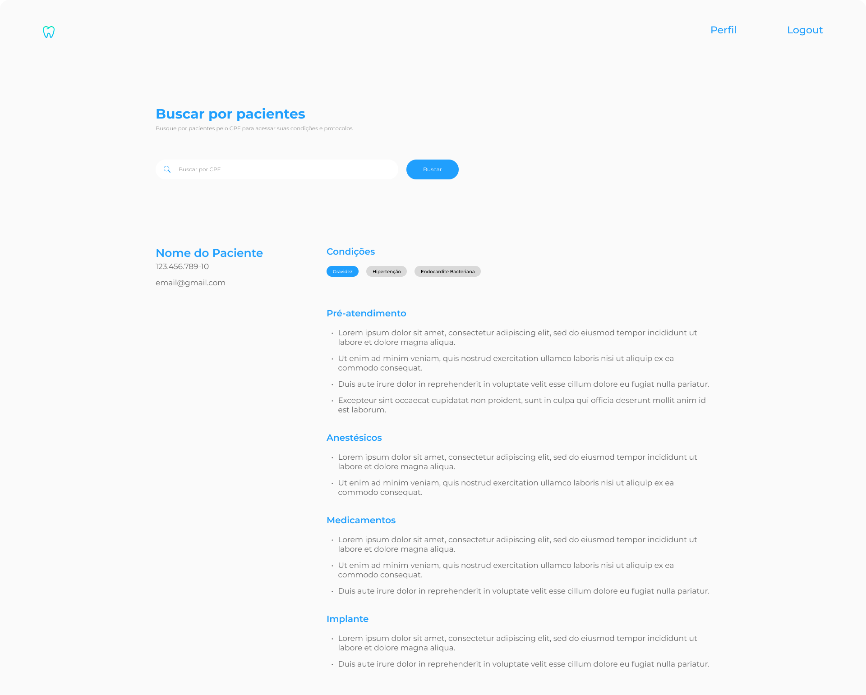
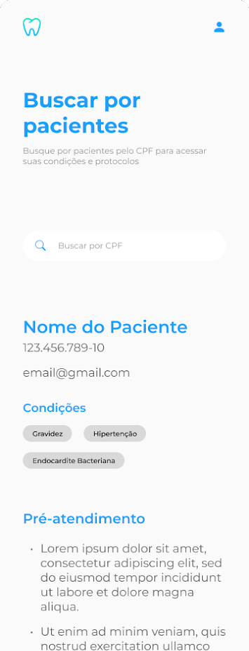
Buscar pacientes (Dentista)
Interface

Slide 10
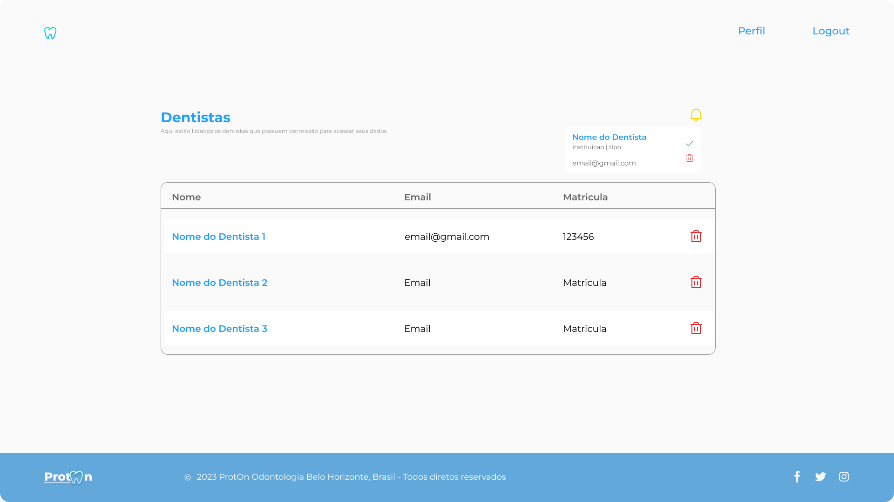
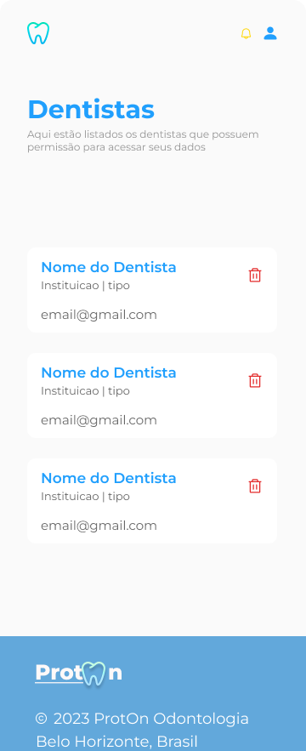
Gerenciar permissões (Paciente)
Interface

Slide 11
Referências Bibliográficas
Agência Brasil. OMS mostra que 5 pessoas morrem a cada minuto por erro médico. 14/09/2019. Disponível em: <https://agenciabrasil.ebc.com.br/internacional/noticia/2019-09/oms- mostra-que-5-pessoas-morrem-cada-minuto-por-erro-medico>. Acesso em: 12 de março de 2023.
Terra. Brasil é o país com mais dentistas no mundo, mas ainda existem áreas de tratamento pouco exploradas e regiões com carência de profissionais. 30/10/2018. Disponível em: <https://www.terra.com.br/noticias/brasil-e-o-pais-com-mais-dentistas-no-mundo-mas-ainda-existem-areas-de-tratamento-pouco-exploradas-e-regioes-com-carencia-de-profissionais,c929151215038b55fbf6a5f93a70c3231j7ep4d8.html>. Acesso em: 12 de março de 2023.
Referências

Slide 12
Engenharia de Software – PUC Minas
Gabriel de Souza, Gabriel Lima de Souza, Lucas Picinin e Nikolas Louret

